Slide 1
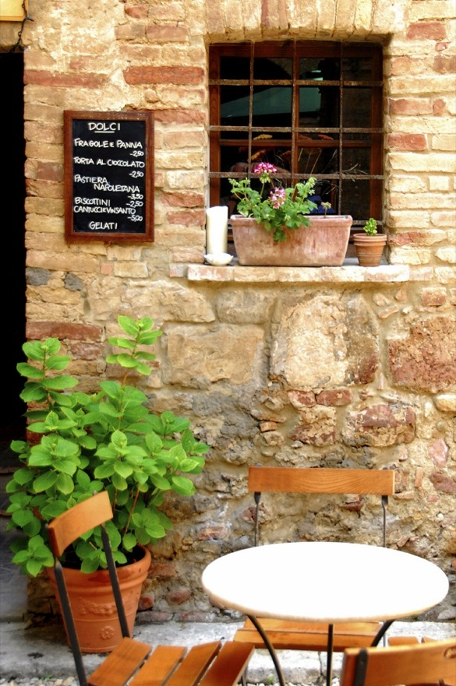
Northwind traders
Biz Kimiz?
Hakkımızda
Burası sizin kısa bir konuşma yapacağınız yerdir. Ürünlerinizi veya hizmetlerinizi birisine anlatmak için yalnızca birkaç saniyeniz olsaydı, ne derdiniz?
Bize Başvurun
Telefon: [Telefon numarası]
E-posta: [E-posta adresi]
Web: [Web adresi]
Fotoğrafınız için bir resim yazısı ekleyin
Bu şablonla çalışmaya nasıl başlarsınız?
Bu yeni, profesyonel broşürü olduğu gibi kullanabilir veya kolayca özelleştirebilirsiniz.
Bu şablonu kullanmaya başlamanıza yardımcı olmak için şablonda birkaç ipucuna yer verdik.
Herhangi bir ipucu metnini (bunun gibi) kendinizinkiyle değiştirmek için bu metni seçip kendi metninizi girmeniz yeterlidir.
Broşürdeki fotoğrafları değiştirmek için bir resmi seçin ve silin. Ardından kendi resminizi eklemek için yer tutucudaki Resim Ekle simgesini kullanın.
Logoyu kendi logonuzla değiştirmek için “LOGO ile değiştir” resmini ve sonra Resim Araçları Biçim sekmesinde Resim Değiştir'i seçin.
Şirket adı
Broşür alt konu başlığı veya şirket etiket satırı
Adres
Şehir, Posta Kodu
Notes:
Bu broşürü değiştirmek için, örnek içeriğimizi kendinizinkiyle değiştirin. Boş bir sayfayla başlamak isterseniz, yeni bir sayfa eklemek için Giriş sekmesindeki Yeni Slayt düğmesine basın. Ardından boş yer tutuculara kendi metninizi ve resimlerinizi girin. Başlıklar, alt başlıklar veya gövde metni için başka yer tutuculara gerek duyarsanız, mevcut yer tutuculardan birini kopyalayın ve yerine yenisini sürükleyin.

Slide 2
Böyle nitelikli bir belgenin zor bir şekilde mi biçimlendirilmesi gerektiğini mi düşünüyorsunuz ?
Bir daha düşünün! Bu broşürdeki yer tutucular sizin için zaten biçimlendirilmiştir.
"Şimdi çekingenliğin sırası değil! Ne kadar mükemmel olduğunuzu gösterin. Burası, heyecan verici başarı hikayeleri için mükemmel bir yerdir."
Fotoğrafınız için bir resim yazısı ekleyin
Sunduğunuz hizmetlerle ilgili bazı özel bilgiler vermeyi ve rakipleriniz arasından nasıl sıyrıldığınızı anlatmayı unutmayın.
Ürün ve Hizmetlerimiz
Buraya ürün ve hizmetlerinizin veya şirketinizle birlikte çalışmanın en büyük avantajlarını madde işaretli bir liste halinde ekleyebilirsiniz. Birkaç kısa paragrafta ince noktalarınızı da özetleyebilirsiniz.
İşinizin ne kadar mükemmel olduğunu saatlerce anlatabileceğinizi biliyoruz. (Bunun için sizi suçlamıyoruz tabii. Harikasınız!) Bunun bir pazarlama aracı olduğunu da unutmayın; dikkatleri üzerinizde tutmak istiyorsanız kısa, samimi ve rahat okunur bir metin hazırlayın.
Tam olarak istediğiniz sonucu elde edin
Bu broşürde nelere yer verirsiniz?
Şirketinizi ve hizmetlerinizi zirveye taşımak için kendi metninizi yazın!
İşte birkaç fikir...
Şirket markası olarak kullandığınız renkleriniz veya yazı tipleriniz mi var?
Burası şirketin misyonunu belirtmek için mükemmel bir yerdir. Çok sayıda şirket arasından nasıl sıyrıldığınızı özetlemek için sayfanın sağ tarafını kullanabilir, başarı öykünüzün özeti için ise orta kısmı kullanabilirsiniz.
(Şirketinizin en iyi yaptığı işlerin fotoğraflarını seçmeniz gerekir. Resimlerin amacı bir etki yaratmaktır.)
Sorun değil! Bunlardan birini kopyalayıp yerine sürüklemeniz yeterlidir.

